Slide 1
Высокопроизводительное компьютерное моделирование популяционно-генетических процессов в бактериальных сообществах
Студент Мустафин З.С., кафедра информационной биологии ФЕН НГУ
Научный руководитель к.б.н. Лашин С.А., лаб. мол-ген. систем, ИЦиГ СО РАН

Slide 2
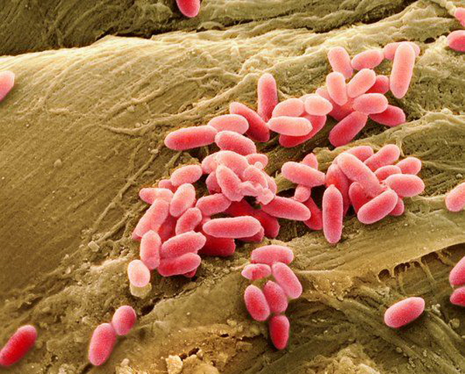
Объект моделирования – бактериальное сообщество
http://t2.gstatic.com/images?q=tbn:ANd9GcTyVvOUpW5QuhC2jWgIg_ME5Z6qV6qyl3W5AD_kp6oZhIw8l_xE

Slide 3
Проблемы моделирования
1) Большой размер популяций (>10⁹ клеток).
2) Трофические взаимодействия.
3) Горизонтальный перенос генетического материала.
4) Высокая частота возникновения мутаций.
5) Динамичность бактериальных систем

Slide 4
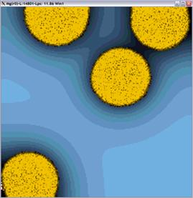
Альтернативные методы: Micro-Gen
Micro-Gen - агент-ориентированная модель роста численности бактериальной популяции, имитирует сложные взаимодействия между отдельными клетками. Целью является предоставление теоретической основы для исследования роста и развития бактериальных колоний и их взаимодействий с антибиотиками.
1) Использует параллельные технологии для работы на
кластере, увеличивая с их помощью масштаб
моделируемых ситуаций.
2) Является масштабируемой и позволяет представлять
большие концентрации бактериальных клеток, которые
обычно встречаются в природных колониях (> 10⁷ бактерий на миллилитр).
3) Предоставляет возможность количественно моделировать молекулы антибиотика и их взаимодействие с бактериальными клетками. Взаимодействия регулируются кинетическими параметрами, зависимыми от типа антибиотика и моделируемого бактериального штамма.
1. An Agent Based Approach to Modelling Microbial Ecosystems
2. High-Performance Computing for Modelling Bacterial Communities
by James T. Murphy, Ray Walshe and Marc Devocelle

Slide 5
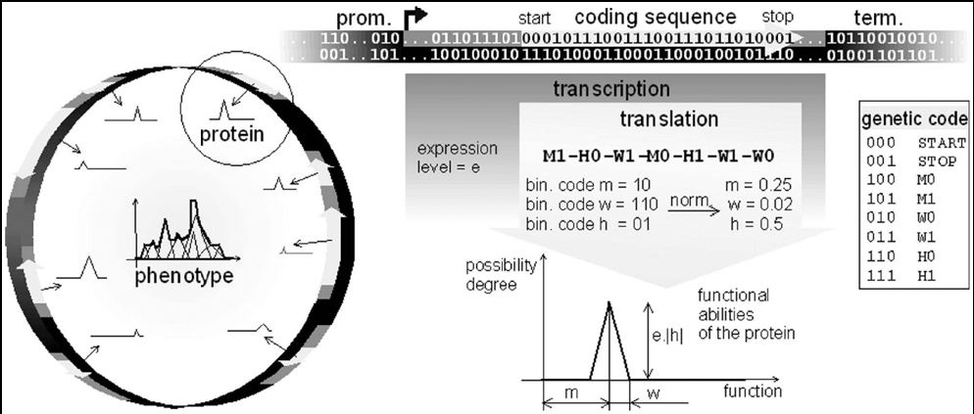
Aevol model
Aevol – модель, в которой популяции подвергаются процессу отбора и изменчивости. Особенно модель подходит для изучения эволюционных взаимодействий второго порядка.
1) Изменяемые характеристики (размер популяции, тип окружающей среды, частота мутаций, горизонтальный перенос)
2) Точные и реалистичные модели генома: вариативность числа генов, синтении, доли кодирующих последовательностей.
3) Моделирование регуляции экспрессии генов
(расширение R-aevol).
1. Evolutionary coupling between the deleteriousness of gene mutations and the amount of non-coding sequences, Carole Knibbe at al.

Slide 6
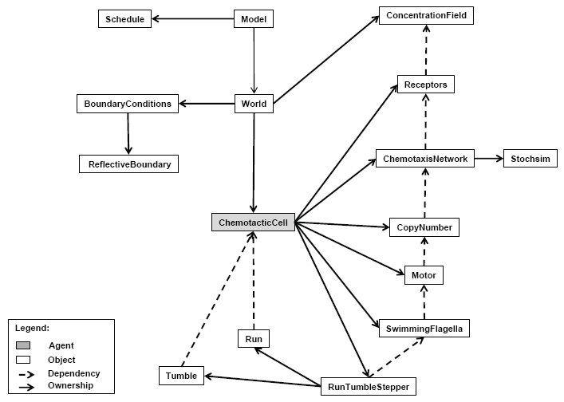
AgentCell
Модель AgentCell осуществляет моделирование отношений между внутриклеточными стохастическими процессами и отдельными клетками.
Осуществляется моделирование бактериального хемотаксиса, каждая бактерия является агентом и оснащена собственной сетью хемотаксиса.
1. AgentCell: a digital single-cell assay for bacterial chemotaxis, Emonet et al..

Slide 7
Гаплоидный эволюционный конструктор

Slide 8
Цели и Задачи
Цель работы: исследование прокариотических сообществ, отличающихся высоким биологическим разнообразием, с помощью методов математического и компьютерного моделирования.
Задачи:
Развитие методики и программного комплекса «Гаплоидный эволюционный конструктор» для улучшения точности моделирования;
Расширение языка описания моделей в программе «Гаплоидный эволюционный конструктор;
Разработка высокопроизводительных версий новых алгоритмов;
Построение моделей прокариотических сообществ с высоким биологическим разнообразием и сравнительный анализ разных алгоритмов моделирования.
Построение классификации алгоритмов моделирования, «наиболее подходящих» для моделирования прокариотических сообществ с заданным уровнем биологического разнообразия
Notes:
Заголовок типа «Цели и задачи»

Slide 9
Генетические спектры
Ген – единица наследования, признак наличия синтеза или утилизации определенного субстрата.
Аллель – как вариант гена, константа скорости усвоения субстрата.
Обобщенный геном популяции в ГЭК - многомерное распределение частот аллелей для всех генов, присутствующих у особей популяции.
Генетический спектр – распределение аллелей гена.
Пример:
1 (0.2) 2 (0.3) 3 (0.5) - распределение аллелей для гена 1
1 (0.8) 2 (0.2) - распределение аллелей для гена 2
Генетические спектры
Распределение мономорфных популяций
в полиморфной популяции

Slide 10
Изменение численности популяции
Количество комбинаций | Процент времени
10 | 19,3%
10² | 28,8%
10³ | 59,4%
10⁴ | 92,4%
10⁵ | 99,3%
10⁶ | 99,9%
10⁷ | 100%
10⁸ | 100%
Notes:
Заголовок
Добавить информацию (графики и/или таблицы) по профилированию

Slide 11
Оптимизация модели. OpenMP и MPI
Число мономорфных популяций | Число (поколений) | Эффективность распараллеливания, (% )
 |  | 2 процесса |  |  | 4 процесса
 |  | MPI | OpenMP |  | MPI | OpenMP
1000 | 25000 | 58% | 63% |  | 30% | 33%
5000 | 10000 | 79% | 80% |  | 54% | 56%
10000 | 5000 | 87% | 84% |  | 63% | 64%
100000 | 500 | 89% | 77% |  | 76% | 82%
1000000 | 50 | 92% | 91% |  | 84% | 82%
10000000 | 4 | 99% | 94% |  | 90% | 64%
Сравнение эффективности распараллеливания процесса изменения численности
популяции версиями с общей и распределенной памятью.

Slide 12
Оптимизация модели. OpenMP, MPI, CUDA.
Число мономорфных популяций | Число итераций (поколений) | Минимальное время расчета, сек. (число параллельных потоков, показавших это время)
 |  | MPI | OpenMP | Cuda
100 | 25000 | 23 (1) | 22 (1) | 318 (1000)
1000 | 25000 | 43 (3) | 35 (8) | 335 (500)
5000 | 10000 | 33 (5) | 28 (8) | 128 (1000)
10000 | 5000 | 25 (5) | 21 (8) | 65 (500)
100000 | 500 | 23 (6) | 21 (8) | 12 (1000)
1000000 | 50 | 37 (6) | 34 (8) | 3 (10000)
10000000 | 4 | 43 (6) | 47 (8) | 3 (10000,50000)
100000000 | 1 | x | x | 5 (50000,100000)
Минимальное время расчета скриптов разной сложности на трех альтернативных
параллельных реализациях. x- Amd Phenom II x6 1055T не справился с задачей этой
сложности.

Slide 13
Приоритеты использования параллельных версий
1) Для моделей с биологическим разнообразием <100 МП лучше использовать версию OpenMP, при чем без распараллеливания, так как она работает на любом оборудовании, не обладает никакими лишними пересылками и копированиями. Можно использовать консольную версию, но работать она будет примерно на 15-20% дольше. Категорически не рекомендуется использовать cuda-версию, так как она не даст распараллеливания и добавит времени на копирование данных в память видеокарты.
2) Для моделей среднего биологического разнообразия (100-100000) можно использовать все версии. Эффективность MPI и OpenMP будет расти пропорционально сложности функции изменения численности (числу МП). Эффективность cuda версии будет расти пропорционально уменьшению числа поколений.
3) Для моделей высокого биологического разнообразия (>10⁶ МП) лучше использовать cuda версию, изменяя число потоков пропорционально сложности задачи (не брать слишком много потоков для слабых задач, слишком мало для тяжелых, не допускать слишком большого отношения числа блоков к числу потоков(>100).

Slide 14
Особенности применения генетических спектров
В некоторых моделях, рассчитываемых на ГЭК, возможны ситуации, когда часть особей менее эффективно участвует в изменении численности, но за счет наиболее эффективных особей численность наименее эффективных особей поддерживается искусственным путем. Таким образом, вместо эффективных особей в изменении численности участвуют неэффективные. В предельном случае в изменении численности могут даже участвовать особи, которые должны умереть. Например, пусть в 1 поколении:
4 (0.5) 5 (0.5) - распределение аллелей для гена 1
4 (0.5) 5 (0.5) - распределение аллелей для гена 2
Пусть одинаковые по определенному признаку пары (4,4) и (5,5) наиболее эффективны в нашей стратегии. Первое изменение численности популяции даст следующие результата:
Значения аллелей Частоты встречаемости (после изменения численности)
(4, 4) 0.25 (0.3)
(4, 5) 0.25 (0.2)
(5, 4) 0.25 (0.2)
(5, 5) 0.25 (0.3)
Но, несмотря на то, что особей 1 и 4 группы больше, при возвращении к генетическому спектру мы снова получим концентрацию 0.5 для каждого вида аллелей, так как вклад в каждый аллель каждого гена вносят разные сочетания пар особей с количеством 0.2 и 0.3

Slide 15
Модель коадаптивных аллелей
Х
Х
Регуляторный район
Ген утилизации неспецифического субстрата

Slide 16
Результаты тестирования модели

Slide 17
Преимущества и недостатки новой модели
+ Увеличение точности моделирования в ГЭК.
+ Возможность вручную задавать частоты мономорфных популяций.
- Огромные требования к оперативной памяти на задачах с очень большим числом мономорфных популяций( 3.6 Гб на параллельный процесс для нагрузочной модели).
- Невозможно использование параллельной версии для нагрузочных моделей.
Число генов | Число аллельных вариантов гена | Число мономорфных популяций | Затраты памяти на параллельный процесс | Время выполнения
6 | 10 для всех генов | 10⁶ | 28 Мб | 5 минут
12 | Половина генов 5, половина 2 | 10⁶ | 52 Мб | 5 минут
7 | 10 для всех генов | 10⁷ | 320 Мб | 48 минут
14 | Половина генов 5, половина 2 | 10⁷ | 600 Мб | 48 минут
8 | 10 для всех генов | 10⁸ | 3.6 Гб | 8 часов
16 | Половина генов 5, половина 2 | 10⁸ | 6.8 Гб | 8 часов

Slide 18
Заключение
В рамках данной работы была оптимизирована исходная модель хранения популяции с помощью различных средств параллельного программирования.
Была разработана и протестирована альтернативная модель хранения популяции, направленная на моделирование систем низкого и среднего уровня биологического разнообразия, ориентированная на точность и удобство работы пользователя.
Был разработан новый алгоритм моделирования мутаций.
В дальнейшем планируется использовать данные алгоритмы для получения биологических результатов.

Slide 19
Спасибо за внимание

Slide 20
Новый алгоритм мутаций
Создан и протестирован новый алгоритм моделирования мутаций. Мутация моделируется непосредственно в мономорфной популяции. Пользователь указывает следующие параметры:
iteration | номер итерации (поколения)
numberOfCombination | номер мономорфной популяции
numberOfAllele | номер мутирующего аллельного варианта
newAlleleValue | новое значение мутирующего аллельного варианта
accuracy | точность, с которой вычисляется отклонение от текущего значения аллельного варианта
probabilityOfMutation | вероятность мутации
percentOfCombination | мутирующая доля мономорфной популяции
Алгоритм тестировался на обеих методиках представления данных и на параллельной версии ГЭК. В ближайших планах работа с экспериментаторами и тестирование алгоритма на биологически осмысленных задачах.

Slide 21
Особенности применения генетических спектров
Мутация в ГЭК моделируется в генетическом спектре.
До мутации:
1 (0.6) 2 (0.4) - распределение аллелей для гена 1
3 (0.5) 4 (0.5) - распределение аллелей для гена 2
Предположим, происходит мутация второго аллельного варианта второго гена с переносом 40% его концентрации на новое значение, т.е.
После мутации:
1 (0.6) 2 (0.4) - распределение аллелей для гена 1
3 (0.5) 4 (0.3) 6 (0.2) - распределение аллелей для гена 2
Мутация затронула сразу группу мономорфных популяций и их общее число увеличилось в 1.5 раза. Такой подход можно биологически интерпретировать, как горизонтальный перенос внутри популяции.

Slide 22
Пример потери особей, предельный случай
Номер поколения | Размер популяции
 | Старая модель | Новая модель
1 | 100 | 100
2 | 102.703 | 102.703
3 | 107.177 | 110.239
4 | 113.045 | 118.697
5 | 120.17 | 128.181
6 | 128.531 | 138.814
7 | 138.173 | 150.733
8 | 149.182 | 164.1
9 | 161.683 | 179.095
10 | 175.832 | 195.926
11 | 191.816 | 214.833
101 | 1.06444e+008 | 1.25748e+008
1001 | 2.35029e+006 | 1.63842e+006
2091 | 15.5942 | 0
2136 | 0 | 0
Популяция, 2 гена:
1 (0.8) 1 (0.2)
1 (0.8) 1 (0.2)
100 особей, минимальное число особей для существования следующего поколения - 10
Значения Частоты Число особей
(1, 1) 0.64 64
(1, 1) 0.16 16
(1, 1) 0.16 16
(1, 1) 0.04 4

